Slide 1
Kémia alapjai Kurzuskódok: KBN701, TERMISM_4F_MT_06 Típus: jelenléti előadás Időpont: szerdánként 12h00 – 14h00 Helyszín: TIK Alagsor előadó I-II https://www.staff.u-szeged.hu/~szistvan/KemAlap2024.html Oktató: Dr. Habil. Szilágyi István, egyetemi docens, MTA doktora szistvan@chem.u-szeged.hu & +36 62 343255 SZTE TTIK Fizikai Kémiai és Anyagtudományi Tanszék MTA-SZTE Lendület Biokolloidok Kutatócsoport http://www2.sci.u-szeged.hu/physchem/bioc Iroda: Bolyai épület (Aradi vértanúk tere 1.) magasföldszint, MF58/M28 szoba Konzultáció: szerda 15-17h (előzetes bejelentkezés szükséges)

Slide 2
Követelmények https://www.staff.u-szeged.hu/~szistvan/KemAlap2024.html#kovnap Pontok 2 zárthelyi dolgozat: 75 pont 3 db házi feladat: 3×5=15 pont Jelenlét: 2×5=10 pont Összesen: 100 pont Vizsgára mehet: 35 pont felett Megajánlott jegy: közepes(3), jó(4) vagy jeles(5) - táblázat Vizsgadolgozat: érdemjegy - táblázat
Pont | Jegy
0-34 | Elégtelen (1)
35-44 | Elégséges (2)
45-54 | Közepes (3)
55-64 | Jó (4)
65- | Jeles (5)

Slide 3
Kémia alapjai 1. Tudományos megismerés, mérés és számolás. A kémia tudománnyá válása.
Dr. Szilágyi István
SZTE Fizikai Kémiai és Anyagtudományi Tanszék
2024.

Slide 4
A tudomány fogalma
Az emberi tudás szisztematikus, igazolt ismeretekre épülő rendszere [1].
A bennünket körülvevő világ megismerésére irányuló tevékenység során szerzett ismeretek rendszere.
A tevékenység, a tudományos megismerés/kutatás, amely az addigi tudományos ismereteken alapuló, az ismeretlen feltárására törekvő tevékenység, amely új ismeretek, összefüggések feltárására irányul.
Szaktudományok: tárgyterületeik szerint – amit kutatnak – pl. az élő természet, vagy pl. társadalom felépítése, illetve módszereik – ahogy végzik a megismerést – pl. empirikus, kísérleti vagy elméleti tudományágakat különböztetünk meg!

Slide 5
Tudományos megismerés
Az ismeretek gyűjtése mindig tények gyűjtésével kezdődik, ami történhet
megfigyelés vagy
mérés útján.
A mérés során a természettudományok területén mindig valamilyen mennyiséget mérünk [2]!
Mennyiség = mérőszám∙mértékegység
Kezdjük a mértékegységekkel!

Slide 6
A Nemzetközi Mértékegységrendszer - SI
A természettudományok fejlődése során kialakult azoknak a mennyiségeknek a rendszere, amely alkalmas a világ jelensé-geinek a leírására, ez a Système International d’Unités, rövidítve az SI.
Az SI alapegységekből, kiegészítő egységekből, és származtatott egységekből áll:
alapegységek: tömeg – kg; hosszúság – m; idő – s; hőmérséklet – K; elektromos áramerősség – A; fényerősség – cd; anyagmennyiség – mol;
kiegészítő egységek: síkszög – rad; térszög – sr (szteradián);
minden más (pl. erő – N – kg∙m/s²; elektromos töltés – C – A∙s; stb.) származtatott egység!

Slide 7
A Nemzetközi Mértékegységrendszer – SI származtatott egységek

Slide 8
A Nemzetközi Mértékegységrendszer - SI
Az SI mértékegységrendszer rögzíti azokat az összehasonlító etalonokat, amikhez a mérés során hasonlítjuk a mért mennyiséget.
Eredetileg ezeket az etalonokat, lerögzítésük után, valamilyen fizikai formá-ban őrizték, és róluk hiteles másolatokat készítve érték el, hogy világszerte azonos módon mérjenek!
A tudomány, és a technológia fejlődése azonban kikövetelte, hogy a körül-ményektől (hőmérséklet, nyomás, páratartalom stb.) kevésbé függő, bárhol, függetlenül reprodukálható módon határozzák meg ezeket az etalonokat.
2011. október 16-22. XXIV. Általános Súly- és Mértékügyi Konferencia (CGPM) hét fizikai állandó értékéhez rögzítette az alapmennyiségeket [3]:
a fénysebesség, a Planck-állandó, az elemi töltés, az Avogadro-állandó, a Cs-133 egyik átmenetének a frekvenciája, és egy bizonyos frekvenciájú fény fényhasznosítási tényezője.

Slide 9
A Nemzetközi Mértékegységrendszer - SI
A mértékegységek ismeretének haszna a kurzus során:
a származtatott mennyiségek mértékegységeinek ismerete segít a helyes összefüggések megjegyzésében, ellenőrzésében, Például, F = m∙a a testre ható erő egyenlő a test tömegének és a gyorsulásának a szorzatával, azaz $1N=1kg ×1\frac{m}{s^{2}}=1\frac{kg m}{s^{2}}$ vagy $1C=1 As$tehát Q=It alapján kiszámolható az áthaladó töltés mennyisége.
az ún. dimenzióanalízis ellenőrzési lehetőséget ad a feladatok megoldásakor az átrendezett összefüggések helyességének az ellenőrzésére is! Például gyakori hiba a sűrűség, a tömeg és a térfogat összefüggésének átrendezése $m= \frac{ρ}{V}$ alakra, mivel $\frac{1\frac{kg}{m^{3}}}{1m^{3}}=1\frac{kg}{m^{6}}≠1kg$

Slide 10
Prefixumok

Slide 11
A mérés
A mérés egy olyan folyamat, amely során egy ismeretlen mennyiséget úgy határozunk meg, hogy azt összehasonlítjuk az SI mértékegység-rendszerben meghatározott etalonokkal.
Az összehasonlítás eredménye sosem pontos!!!!!
Tartalmazza a meghatározandó értéket és a hibát. A mérés akkor jó, ha ez a hiba véletlenszerű, azaz a valós értéktől való eltérés iránya lehet pozitív és negatív, nagysága pedig hol kisebb, hol nagyobb, egy bizonyos határon belül.
Nagyszámú független mérést elvégezve, kapjuk az eredmények ún. normális eloszlását!

Slide 12
A mérés pontossága
1/1
$$σ=\sqrt{{\frac{\sum_{i=1}^{n}{(x_{i}−\overline{x})}}{n−1}}^{2}}$$
dN/N
1/1
dN/N = a mért érték gyakorisága
1/2
$$±σ$$
1/2
korrigált tapasztalati szórás
$$±σ$$
1500
1525
1550
1575
1600
1625
1650
1675
1700
$$\overline{x}$$
x=mért értékek
1/1
dN/N
1/2
$$±σ$$
1550
1575
1600
1625
1650
x
Rosszabb mérés!
$$\overline{x}$$
Jobb mérés!
1500
1525
1550
1575
1600
1625
1650
1675
1700
x
$$\overline{x}$$

Slide 13
A mérés pontossága
Fontos megérteni, hogy nincs tökéletes mérés! A mért érték mindig tartalmaz hibát!
A magyar nyelv nem különbözteti meg a hiba forrását:
accuracy: az egyes mérések közelsége a valós értékhez - a mérőeszköz is meghatározza - pl. hossz mérése: vonalzóval (1 mm), tolómérővel (0.1 mm), mikrométerrel (0.01 mm), lézeres távmérővel (hullámhossz szabja meg).
precision: azonos körülmények között, azonos mérőeszközzel elvégzett mérések átlagának közelsége a valós értékhez – a mérést végző képességei!
Miből ered egy adott mérés hibája?
a használt eszközök minőségéből, jóságából, a módszer lehetőségeitől!
a használó képességéből, hogy az ismétléskor mindent ugyanúgy végezzen el!

Slide 14
A mérés pontossága
Több mérés átlaga, mindig közelebb van a valós értékhez, mint bármelyik mérés külön-külön!
„Egy mérés nem mérés, két mérés fél mérés, három mérés... már valami!” Lehetőleg páratlan számú mérést végezzünk (eltérések kiegyenlíthessék egymást)!
A mért érték megadásának is van pontossága – az értékes jegyek száma!

Slide 15
Az értékes jegyek száma
Általános szabályok:
Értékes jegy minden szám, kivéve a nullák a szám elején. Pl. három értékes jegyre vannak megadva a következő számok: 125 / 9,12 / 0,00256
Értékes jegy minden a tizedesvesszőtől jobbra lévő, a számot lezáró nulla. Pl. három értékes jegyre van megadva minden következő szám: 25,0 / 5, 00 / 9,10 / 0,00250
A tizedesvesszőtől balra lévő, a számot lezáró nullák lehetnek értékes jegyek is, de nem biztos (a szám kerekítés miatt végződik nullá(k)ra, vagy pontos értéknek számít?). Pl. 400 lehet egy, két, vagy három értékes jegyre megadott szám is!
Egy számítás eredményének megadása – az értékes jegyek változtatása – kerekítés!

Slide 16
A számítás eredményének pontossága
Mért adatokból, számítás eredményeként – ma számítógépek, zsebkalkulátorok korában – igen sok értékes jegyre megadott eredményeket is kaphatunk.
Helyes-e ezt szolgai módon leírni?
Pl. 5,23 x 0,458 = 2,39534 a zsebkalkulátoron kiszámolva.
A két szorzótényező 3-3 jegyre „pontos”, ami azt jelenti, hogy a negyedik jegyben van bizonytalanság, azaz 5,23±0,005, és 0,458±0,0005 pontosságú a két mért eredmény.
A szorzat pontossága, a statisztika szabályai szerint: 0,0047596... azaz alig tér el az abszolútértékben pontatlanabb tényezőétől, 0,005-től, azaz 2,40 a helyesen megadott végeredmény!

Slide 17
A kerekítés szabályai
Az előbbi eredményt kerekítéssel kaptuk 2,39534-ből két tizedesre kerekítve - mik ennek a szabályai?
Keressük meg a számban azt a számjegyet, amelyet már kerekíteni akarunk: 2,39|5|34
Ha ez 5, amit nem nullák követnek, vagy nagyobb mint 5, akkor adjunk egyet az előtte levő számjegyhez, és a többit hagyjuk el: 2,39 + 0,01 = 2,40
Ha ez 5, amit nullák követnek, vagy kisebb 5-nél, akkor egyszerűen elhagyjuk, az utána következő jegyeket: pl. az eredmény négy értékes jegyre kerekítve: 2,395|3|4=2,395
Lásd [4] hivatkozás!

Slide 18
A kerekítés következményei
A kerekítés, mint sok más „egyszerűsítő eszköz” csak akkor hasznos, amikor azt ésszel, tudatosan használjuk!
A legnagyobb problémát a többlépéses számítások részeredményeinek a kerekítése okozhatja! A kiadott feladatoknál nem törekedtünk „kerek” értékek használatára, a részeredmények kerekítése hibás megoldáshoz vezet!
A végeredmény helyes kerekítése fontos! A feladatok helyes megoldásának része a helyes kerekítés!
Nézzünk rájuk példákat!

Slide 19
A részeredmények kerekítése

Slide 20
A hibás kerekítés hatása - Eredmény

Slide 21
A kerekítés nélküli beírás hatása

Slide 22
Eljárás a feladatok megoldásakor
Csak tudományos számológépet (Scientific Calculator) használjanak!
Alaposan ismerkedjenek meg a számológépük használatával! pl. Használati utasítás olvasása!
Ne töröljék automatikusan a részeredményeket, amikor leírták a lapra, ahol számolnak! Vissza fogják írni, de már kerekített formában!
Ismerkedjenek meg a memóriák kezelésével. Ne legyen probléma több független részeredmény felhasználása, kerekítés nélkül!
Ismerkedjenek meg a számok „normál alakú” bevitelével! pl. $0,0000623=6,23∙{10}^{−5}$ bevitele helyesen nem a 10^{x} függvénnyel történik, hanem az EXP gombbal!
Csak a végeredményt kerekítsék a feladatban megadott utasítás szerint, de azt kerekítsék!

Slide 23
A kémiai tudomány fogalma
A kémia az ember által megszokott körülmények között létező anyag felépítésének, tulajdonságainak, az anyagfajták egymásba alakulásának a tudománya [5].
Megszokott körülmények alatt a Földön uralkodó hőmérsékleti és nyomás-viszonyokat, a fény- és radioaktív sugárzás megszokott szintjét értjük [5].
A kémia /vegyészet/vegytan az anyagok minőségével foglalkozó természettudomány [6], amely szorosan kapcsolódik a többi természettudományhoz, mint pl. fizika, biológia, földrajz, orvostudomány, stb.
A természettudomány, az élő és élettelen természet jelenségeinek, objektumainak a tanulmányozásával foglalkozó tudományágak gyűjtőneve [7].

Slide 24
A kémia modern tudománnyá válása
Az első kémiai megfigyeléseket még az ősember tette – pl. alkoholos erjedés, a tűz hatása az élelemre stb.
A fémek kinyerése, megmunkálása, az üvegkészítés már bonyolult műveleteket feltételezett.
Az ókorban már kiterjedten használják a kémiát – pl. kozmetikumok, gyógyszerek, és az első elméletek – atomok (Demokritosz), őselemek (Arisztotelész) stb.
Az alkímia kiteljesedése a középkorra tehető – óriási technikai haladást eredményezett, mind az eszközök, mind az eljárások körében.
Jatrokémia (iatrosz=orvos) – a gyógyítással foglakozó kémia XVI. század – Galenus, Paracelsus (só-higany-kén egyensúlyával magyarázta a betegségeket).

Slide 25
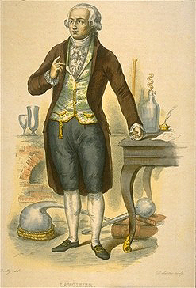
A kémia modern tudománnyá válása
A XVII. században fejlődésnek indul, a XVIII. században fel-gyorsul a fejlődése, míg a XIX. században korának vezető tudományává válik a mai értelembe vett kémia.
A mennyiségek tudományává, Lavoisier (1743-1794) tette, a mérleg használatának a bevezetésével!
A tömegmegmaradás törvénye! (1773)
Antoine-Laurent de Lavoisier https://www.youtube.com/watch?v=0zY_73-DaFc

Slide 26
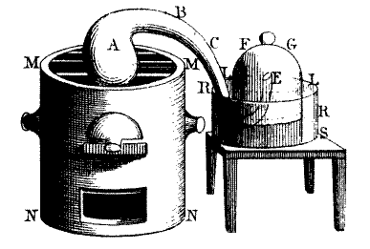
Antoine-Laurent de Lavoisier
$$2Hg+O_{2}⇌2HgO$$
J. Priestley: a fémekkel könnyen reagáló „levegőt” kapott a vörös higany-oxid hevíté-sével, ugyanakkor elemi higanyt levegőn melegítve vörös higany-oxid képződött!
Hg a retortába, levegő a búra alá. Melegítve a levegő 1/5-ének elfogyása után több HgO nem képződik. A levegő maradékában az állatok elpusztulnak, az fémekkel nem reagál – azote.
HgO a retortába, víz a búra alá. Melegítve a HgO elbomlik Hg-ra
és a korábban elfogyott, 1/5-nyi gáz visszatermelődik! Ebben az állatok élnek, aktívak, az fémekkel reagál – oxigén.
A teljes tömeg közben nem változik!

Slide 27
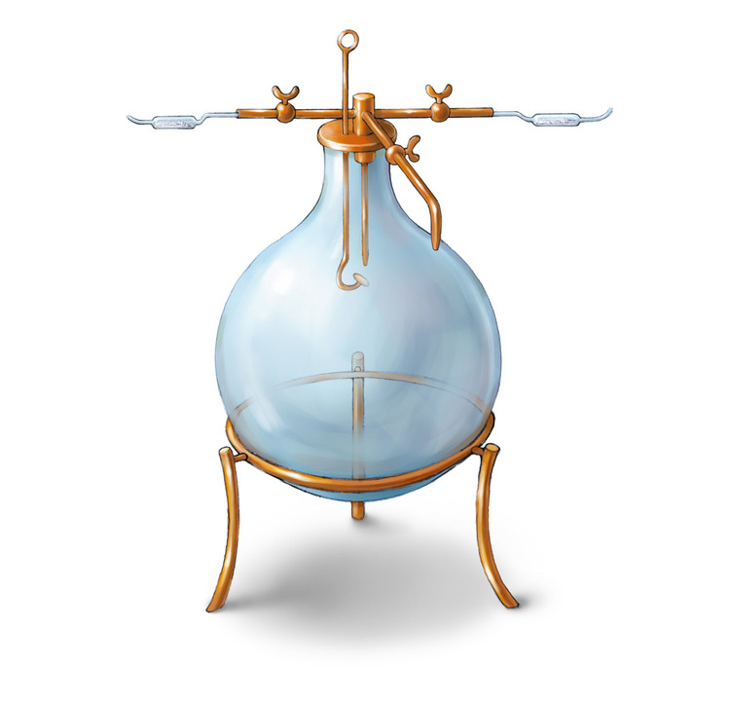
Antoine-Laurent de Lavoisier
$$2H_{2}+O_{2}=2H_{2}O$$
H. Cavendish: előállított egy igen gyúlékony gázt, amit ő tiszta „flogisztonnak” vélt!
Flogiszton elmélet: minden éghető anyagban flogiszton található, ami az égést okozza. Az anyagok égésekor azokból eltávozik a flogiszton.
Cavendish „flogisztonját” és a HgO bontásakor kapott gázba
bevezetve egy zárt edénybe, begyújtja azt, és annak teljes
elégése után vizet kapott termékül - hidrogén.
A keletkezett víz tömege egyezett a két gáz együttes tömegével!

Slide 28
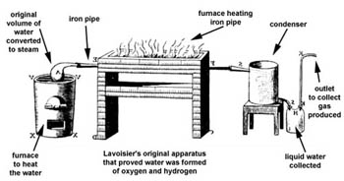
Antoine-Laurent de Lavoisier
$$H_{2}O+Fe=FeO+H_{2}$$
Elvégzi a víz képződésekor kapott eredmény ellenpróbáját! Bontja a vizet!
Víz a retortába, amelyet elpárologtatva átvezet
egy izzított, vasreszelékkel töltött vascsövön.
A csőben lévő vas oxiddá alakul, miközben a rendszerből hidrogéngáz távozik! A tömeg itt
sem változik!
https://www.youtube.com/watch?v=x9iZq3ZxbO8

Slide 29
Irodalom
[1] Verók Attila, Bevezetés a könyvtár- és információtudományba, Eszterházy Károly Főiskola, 2011, 11.3.1. fejezet www.tankonyvtar.hu/hu/tartalom/tamop425/0005_02_bev_konyv-tar_es_inftudomany_scorm_11/1131_a_tudomny_fogalma.html (Hozzáférés 2018. július 20.)
[2] Veszprémi Tamás, Általános kémia, Akadémiai Kiadó, Bp., 2008, 13- 32. oldalak.
[3] Mills, Ian: Draft Chapter 2 for SI Brochure, following redefinitions of the base units. bipm.org, 2010. (Hozzáférés: 2018. július 23.)
[4] Matematika, főszerk: Gerőcs László és Vancsó Ödön, Akadémiai Kiadó, Bp., 2010, 74. old.

